Slide 2
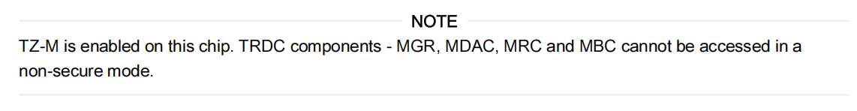
为 trdc_config.h添加条目：

Slide 4
M33可以同时运行多个firmware吗？
Linux上好像只能一次烧录一个固件到M上，如果想要烧录新的就需要将之前的固件卸载。
这是否说明M33上一次只能运行一次固件？
但同时ethosu_firmware又是闭源的。
修改参数传递可能需要新的方法？逆向工程？

Slide 6

HardFault_Handler
读到secure memory 后进入HardFault_Handler,然后在444和445两个指令来回跳转

Slide 7
HardFault_Handler
读到secure memory 后进入HardFault_Handler,然后在444和445两个指令来回跳转

Slide 8
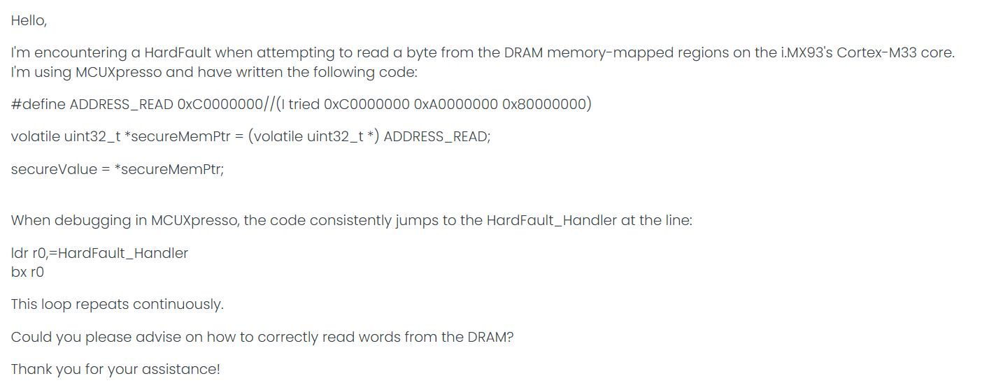
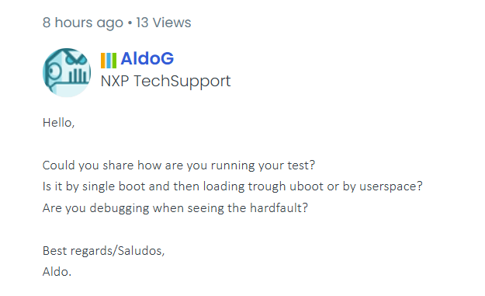

Slide 9
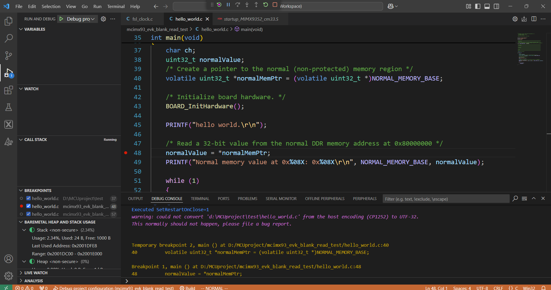

尝试读取normal memory呢？
同样无法进行下去。猜测除了secure memory不能读取以外还有别的限制，可能是对于Cortex A的区域Cortex M的读取都普遍有限制

Slide 10
打印HFSR：
HardFault occurred! HFSR = 0x40000000

Slide 11
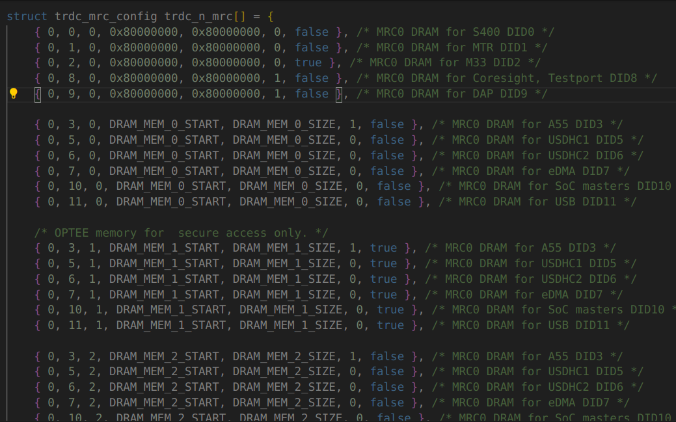
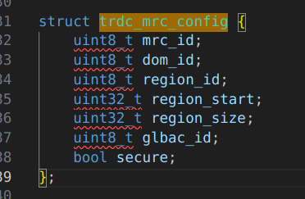
Check TRDC configuration：
可以看到只有M33的部分被设置为TRUE，猜测true是需要secure 主体才能访问的意思

Slide 12
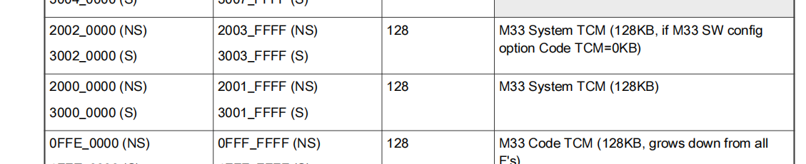
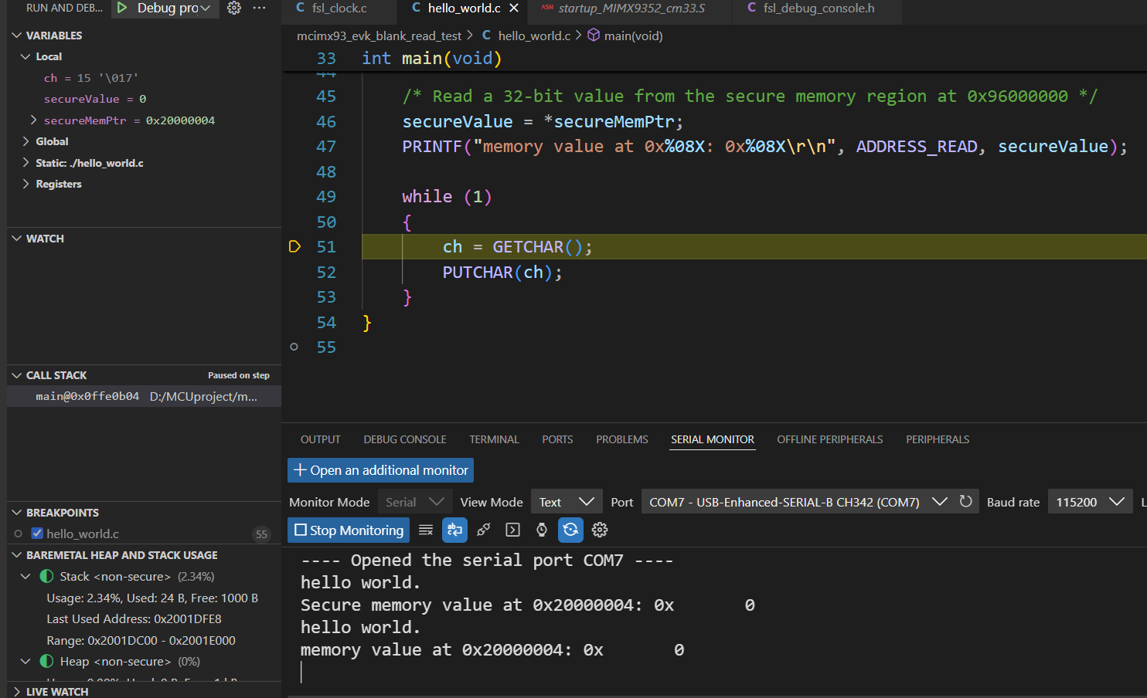
尝试读取没有TRDC和MPU保护的physical address：
读取0x20000004（没有被TRDC限制的物理地址）
可以看到是可以读到的
当然也可能是没读到，自动返回了0值，需要进一步探究

Slide 13
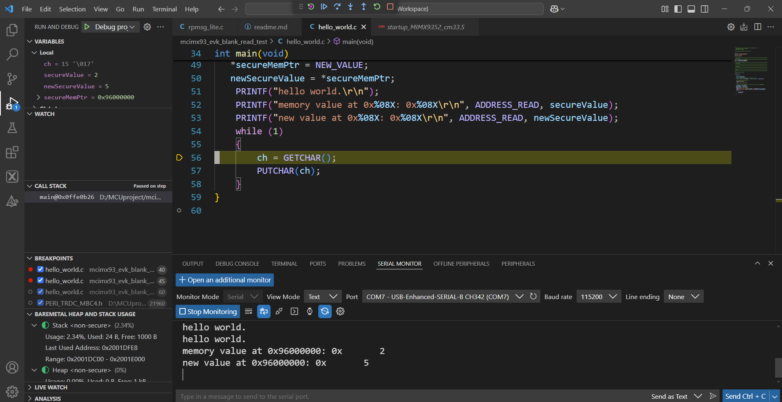
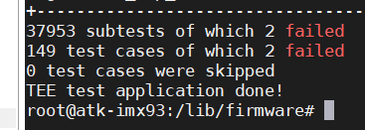
有OP-TEE的情况写入值：能够写入，写入初始位置的一个字节可能并不影响OP-TEE的功能

Slide 14
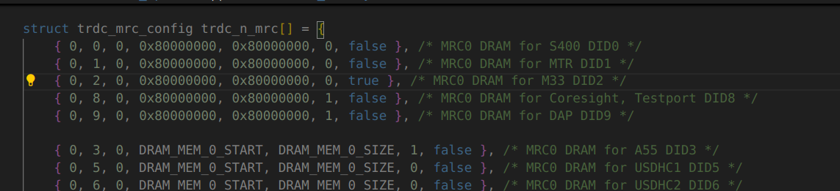
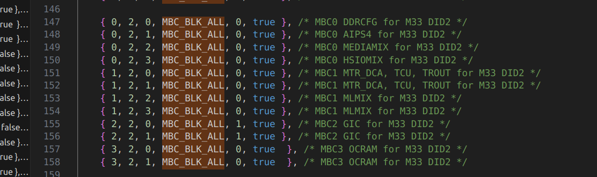
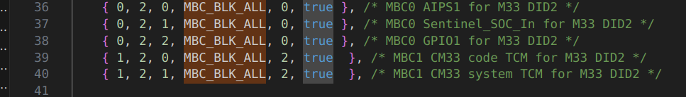
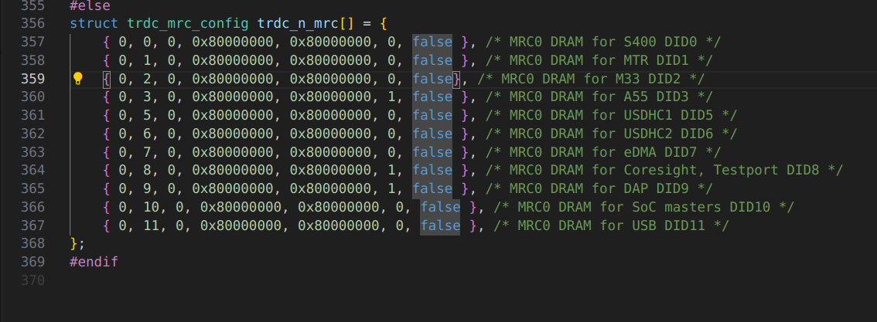
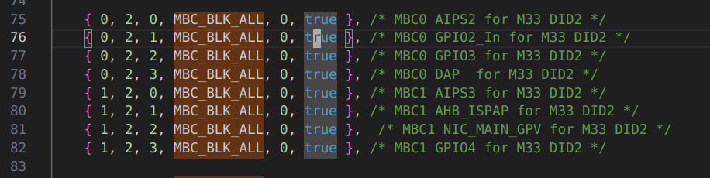
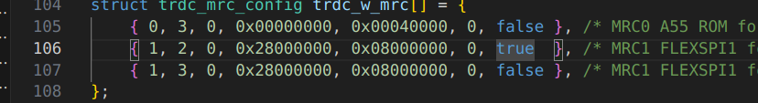
修改TRDC对Cortex M33的限制重新编译烧录：

Slide 15
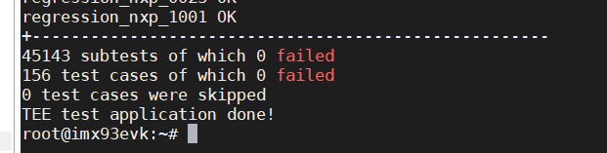
重新运行xtest：
可能依然完全通过的意思是并没有影响OP-TEE的系统架构？即放宽Cortex M33的访问并不会对安全造成太大影响？

Slide 16
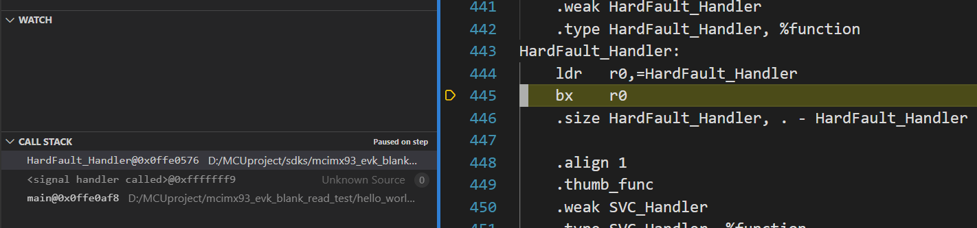
尝试用Cortex M读取：
依然失败了

Slide 17
Cortex Ｍ33 read:

Slide 18
Cortex M33 write:

Slide 19
一个使用TRDC（Trusted Resource Domain Controller）的想法
配置TRDC，划分一段内存：
允许Cortex A的secure world访问
允许Cortex M的secure模式访问
不允许Cortex A的normal world访问
不允许Cortex M的non-secure 模式访问
不允许其它不相关master访问
可以达到类似secure memory 的效果。
问题是不清楚这种方式的潜在隐患。这种方式和secure memory的区别，可能会容易受硬件级别的攻击？

Slide 20
配置访问权限：

Slide 21
OP-TEE尝试读取写入：

Slide 22
Linux尝试读取写入：

Slide 23
Cortex M33尝试读取写入

Slide 24
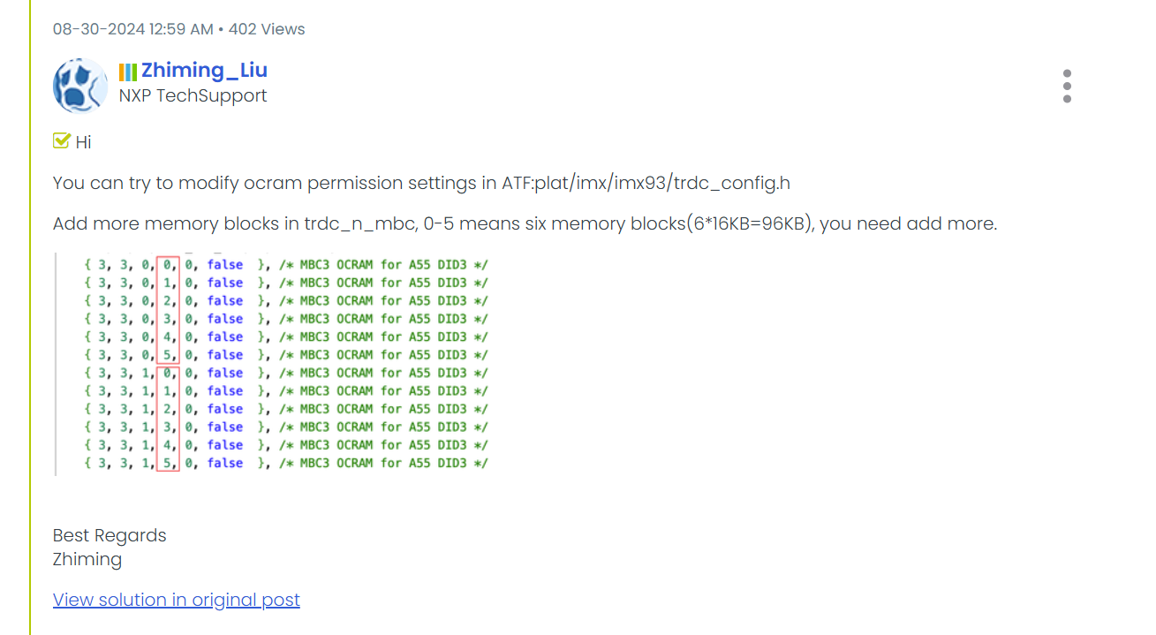

Slide 25
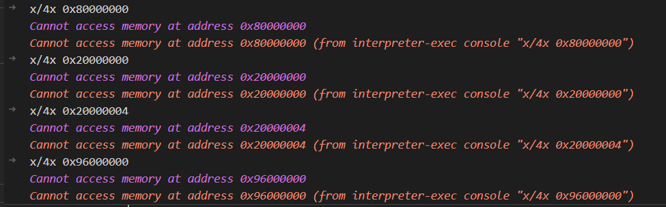
在DebugConsole里调试，直接访问地址：

Slide 26
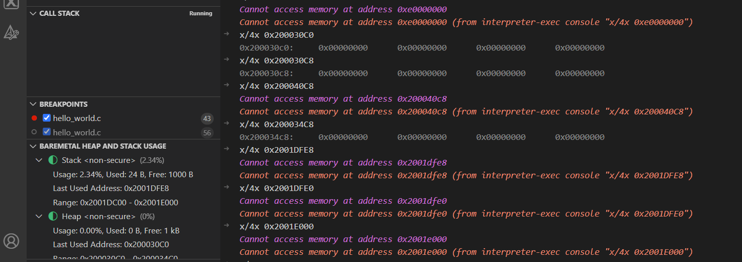
heap可以访问，其它的访问不了·

Slide 27
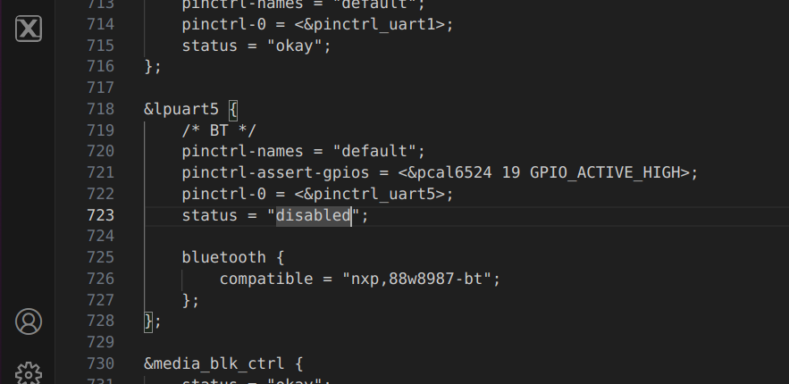

Slide 28
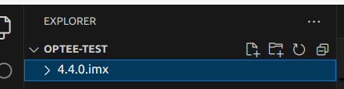

Slide 31
如果让Cortex M的non-secure 模式也可以访问呢
这样做避免了参数从Cortex M secure address到 non secure address的传递。
可以减少开发时间。
可能存在安全性问题？但是close source的firmware一定是在non-secure环境下允许的。所以本身也存在安全隐患。可能没有太大差别（指只是省去了参数从secure address到non-secure address的传递过程）？
用之前提到的虚拟机的方法解决安全问题

Slide 32
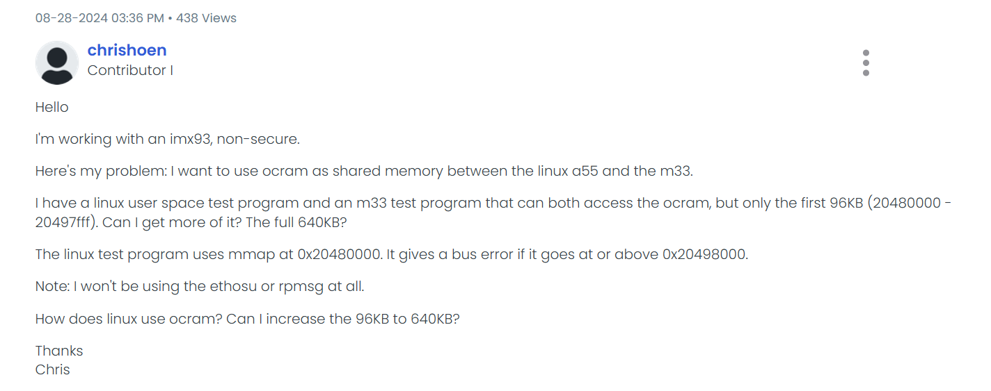
useful webpage

